Slide 1
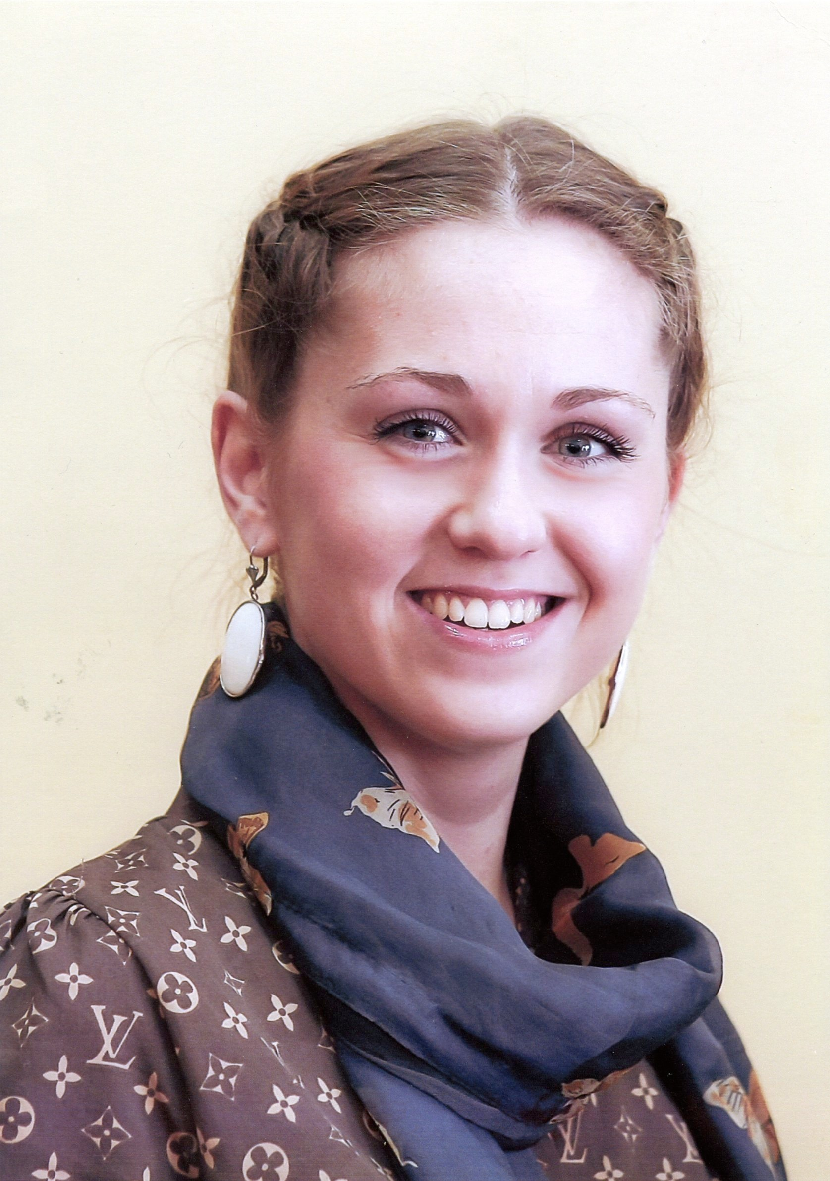
Игра как способ реализации технологии “Диалог культур” на уроках английского языка
Всероссийский конкурс
“Учитель года России - 2015”
Симакова Юлия Валерьевна
Рязанская область

Slide 2
Проблема в обучении английскому языку
незнание социокультурных реалий
речевые ошибки, неумение решать коммуникативные задачи
неумение представить культуру страны в ситуациях межнационального общения
изучение языка в отрыве от жизненных ситуаций
снижение мотивации к изучению предмета

Slide 3
Требования ФГОС
познавательные
и созидательные способности
развивает
Учитель
толерантное сознание
и поведение в поликультурном мире
Ученик
мировоззрение, основанное на диалоге культур
субъект межкультурного взаимодействия

Slide 4
Решение проблемы
Ученик
знает англоязычные нормы речевого поведения
видит различия
в употреблении языковых единиц родного и
иностранного языков
ориентируется в ситуациях межкультурного речевого взаимодействия
знает факты из истории и культуры родной страны и англоязычных стран
Достойный представитель родной культуры в условиях международного общения

Slide 5
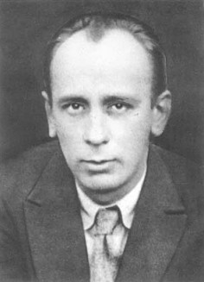
Технология
“Диалог культур”
Содержание обучения английскому языку
с учётом технологии “Диалог культур”
Диалог - это постоянное взаимодействие, взаимопонимание
Виды деятельности,
направленные на:
познание иноязычной культуры
осознание себя как субъекта родной культуры в международном взаимодействии
развитие соответствующих коммуникативных умений
Диалог - это сохранение своего мнения
М.М. Бахтин
Культура есть диалог

Slide 6
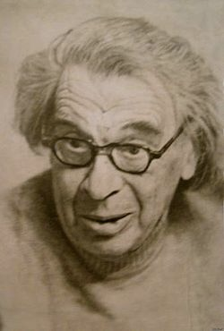
ИГРА
средство развития произвольного
поведения
средство познания
средство развития мотивационно- потребностной сферы
средство развития умственных действий
Д.Б. Эльконин
Способ успешной реализации технологии “Диалог культур” на уроках английского языка

Slide 7
ИГРА
средство развития произвольного поведения
средство познания
средство развития умственных действий
средство развития произвольного РЕЧЕВОГО поведения
средство ЧУВСТВЕННОГО познания
Интеллектуальные игры
Коммуникативные игры
Сенсорные игры
средство развития мотивационно-потребностной сферы

Slide 8
Игры в технологии “Диалог культур”
Коммуникативные игры
Интеллектуальные игры
Сенсорные игры

Slide 9
Цель для ученика -реализовать коммуникативное
намерение
Цель для учителя – развить
у детей коммуникативно-речевые умения
Коммуникативные игры
Технология организации на уроках английского языка
Средство -
речевые модели-опоры
Результат -
развитие межкультурной компетенции
Условие -
близкая к реальной коммуникативная ситуация, роли

Slide 10
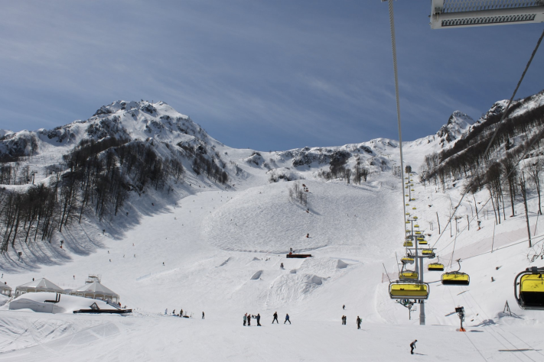
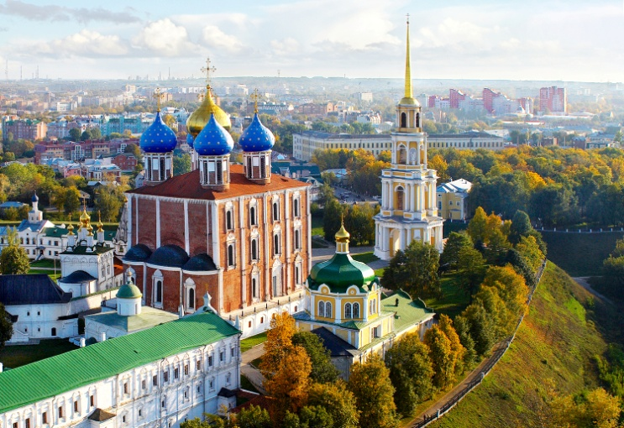
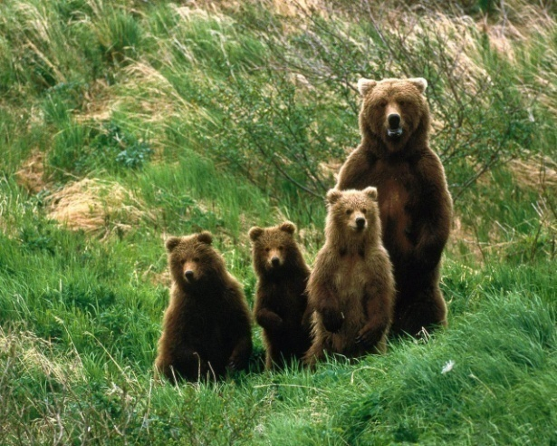
“Travel Agency”
Цель для ученика
Цель для учителя
Коммуникативная игра
(4 класс, тема “Путешествие по России”)
Роль 1: Выбрать тур, удовлетворяющий вкусам и средствам (Card 1)
Роль 2: Подобрать тур, подходящий клиенту (Card 2)
Развить у учеников умения употребления в речи лексики по теме, модального глагола can в вопросительных и утвердительных предложениях
Речевые модели-опоры
Card 1
I like: nature, animals
I have: $250
Card 2
I have: a tour to Sochi
I need: $200
Model:
- Would you like to take a tour to Sochi?
- What can I see there?
- You can see big mountains in Sochi. Can you pay $200 for it?
- Yes, I can!
Sochi, big mountains
Ryazan, churches
Moscow, the Kremlin
Kamchatka, bears

Slide 11
Цель для ученика -
открыть новое знание
Цель для учителя - научить коммуникативному взаимодействию
Интеллектуальные игры
Технология организации на уроках английского языка
Средство - элементы, способствующие интеллектуальному открытию
Результат - познание и сопоставление родной
и зарубежной культур
Условие – погружение
в какую-либо сферу деятельности, связанную с английским языком

Slide 12
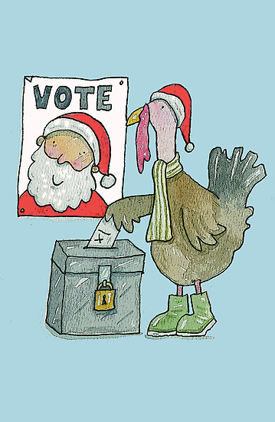
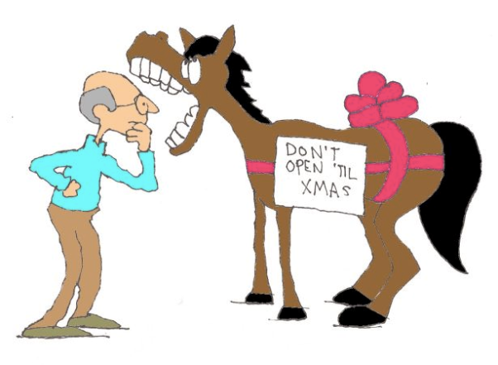
“Christmas Carol”
Цель для ученика
Цель для учителя
Интеллектуальная игра
(9 класс, тема “Рождественские традиции”)
1) Выбрать для слова, обозначающего реалию англоязычной культуры, верное значение из трёх предложенных
2) Догадаться, какой фразеологизм проиллюстрирован, каково его значение
Развить у учащихся умения коммуникативного взаимодействия
Расширить знания о родной и иноязычной культурах
Опорные элементы
1) Christmas Buzz (жужжание; суета)
1) A desire to buy expensive gifts for the family.
2) Noise of people who do shopping in a hurry.
3) Continuous sound of a vibrating cell phone getting congratulation texts.
(like turkeys voting for Christmas - choosing to accept a situation which will have very bad results)
(Don’t look a gift horse into the mouth - Don’t be ungrateful when you receive a gift)
You are buying Sony PlayStation 3 for 400 bucks for your kid? Must be the Christmas buzz.
1) Egg-nog
1) A traditional egg-shaped toy for decorating for a Christmas tree.
2) A traditional Christmas drink made of alcohol, beaten eggs and milk.
3) An egg cup that children get as a present for their first Christmas.
Traditional dish, holiday, politics
Present, animal, body, eyes
Christmas commercials are as much a part of the holidays as eggnog and chestnuts roasted over an open fire.

Slide 13
Цель для ученика - построить высказывание на основе визуальной, аудиальной или кинестетической информации
Цель для учителя –
активизировать память,
внимание, мышление учащихся с помощью сенсорных сигналов
Сенсорные игры
Технология организации на уроках английского языка
Средство -
сенсорные сигналы (движения, изображения,
звуки, рифмовки)
Результат - активизация познавательных
процессов
Условие -
соответствие сенсорного сигнала языковой
единице

Slide 14
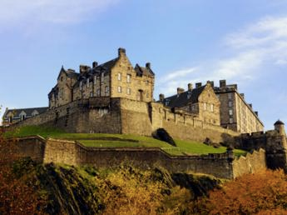
Сенсорные
игры
Цель для ученика
Цель для учителя
“Считать” визуальную, аудиальную, кинестетическую информацию
Построить высказывание на основе этой информации
Добиться усвоения лексики по теме с помощью активизации памяти, внимания учащихся
Повысить мотивацию к изучению родной и зарубежной культур
Сенсорные сигналы
Пальчиковая игра
(в паре)
2 класс,
тема “How are you?”
1: Where is Thumbkin? Where is Thumbkin?
2: Here I am. Here I am.
1: How are you this morning?
2: Thank you, very well.
1: Run and play.
Run and play
(Повторяется снова с заменой слова Thumbkin на Pointer, Tall boy, Ring girl, Pinkie - обозначения пальцев руки)
Звучат:
Ирландский танец
Шотландская волынка
Тирольский йодль
Аудио-игра
6 класс, тема
“Соединенное Королевство”
Какой из трёх музыкальных
фрагментов вы с наибольшей
вероятностью услышите в месте,
изображенном на фото?
1: Прикладывает ладонь ко лбу
2: Показывает одной рукой на себя, другой - сгибает большой палец
1: Разводит руки в стороны
2: Показывает “класс”
1: Машет рукой
Мнемоническая рифмовка
2 класс,
тема “Чтение гласных”
В закрытом слоге буква Uu хитра:
В транскрипции напоминает крышу [ʌ].
Но если помощь срочно нужна вам,
Позвать необходимо свою mum [mʌm].
А так, как в алфавите я её зову,
В открытом слоге прочитаю [ju:].
Любой согласен школьник: очень круто
Включить после уроков свой com-pu-ter.

Slide 15
Технологическая карта игры
Цель
Мотивация
Роли
Правила
Критерии
Рефлексия
Эксперты

Slide 16
Рефлексия игры
В технологии “Диалог культур”
Коммуникативные игры
Now I can…
(Какое умение тебе удалось развить с помощью игры?)
use new words, such as…
ask and answer questions about…
tell about cities/nature/sights in Russia/ the UK/ the USA
Complete the sentence
(Как ты относишься к тому, что узнал в ходе игры?
Как ты оцениваешь своё участие?)
I was surprised learning that…
I’d like to learn more about…
I was active/passive as a team player because…
Интеллектуальные игры
Сенсорные игры
What do you think?
(Как ты относишься к различным играм?)
Listening Acting Pictures | is are | interesting funny useful

Slide 17
Результативность
Ученик
осознает себя как
носителя русскоязычной культуры в межкультурной коммуникации
знает коммуникативные тактики
понимает, как использовать язык с учетом социокультурных факторов
чувствует ответственность за свою страну
может сопоставить явления из культуры родной страны и англоязычных стран
интересуется
англоязычной и родной культурой
имеет расширенный словарный запас
Предметные результаты
Метапредметные результаты
Личностные результаты

Slide 18
Результативность

Slide 19
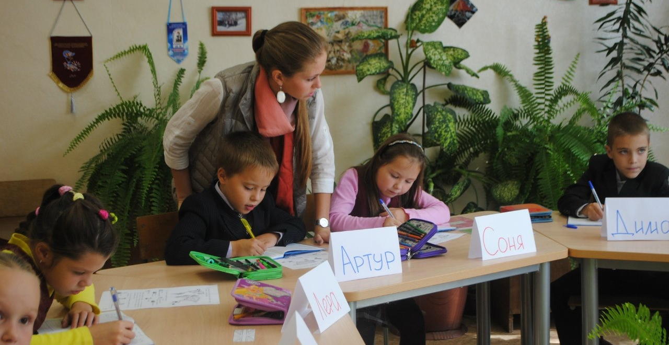
Я обучаю английскому, чтобы будущее поколение смогло рассказать миру о России.

Slide 20
Список литературы
Асмолов А. Г. Как проектировать универсальные учебные действия: от действия к мысли / Под ред. А. Г. Асмолова и др./ – М., 2008.
Бахтин М.М. Эстетика словесного творчества. - М., 1986.
Библер В.С. Школа диалога культур. Основы программы. Кемерово. 1992
Китайгородская Г.А. Интенсивное обучение иностранным языкам: теория и практика. – М.: Русский язык, 1992.
Коряковцева Н.Ф. Теория обучения иностранным языкам: продуктивные образовательные технологии / Н.Ф. Коряковцева. – М.: Академия, 2010.
Селевко Г.К. Современные образовательные технологии. - Учебное пособие. — М.: Народное образование, 1998. — 256 с.
Эльконин. Д.Б. Психология игры / Д.Б. Эльконин — 2-е изд.-М.: Гуманит. Изд. Центр Владос, 1999. - 360 с.
http://www.britishcouncil.ru/teach
http://www.schoolenglish.ru/
http://www.megabook.ru

